Slide 1
《交往与合作》
增进和维护人际关系

Slide 2
01
教学分析
目
02
教学设计
录
03
教学实施
04
教学评价

Slide 3
教
分
学
析
jiao
fen
xue
xi

Slide 4
教学分析
选题背景
人际关系的好坏往往是一个人心理健康水平和社会适应能力的综合体现
培养良好的人际交往能力，不仅是学生生活需要，更是将来适应社会的需要
在困扰中职学生的各项心理问题中，人际交往占据着很大的比例。

Slide 5
教学分析
课程分析
《交往与合作》
牟岩 郑静 主编
通用职业素养是从业人员除所需要的专业知识和技能外，再职业活动中所表现出来的最关键、最核心的综合品质和能力，是从业人员职业理想信念、职业基本意识、通用职业能力、通用职业知识等方面的综合体现。
本课程以学生终身职业发展为目标，以实用性、有效性和综合性为原则，根据职业发展所需要的各项职业素质构建课程体系和内容，以学生为主体进行教学设计并安排教学活动，强化学生通用职业能力的培养。
以学生需要为中心；以职业发展为核心；以能力培养为重心。

Slide 6
教学分析
章节价值
交往与合作
建立良好人际关系
提高自身礼仪修养
实现高效合作
保护自己和他人
处理人际关系冲突
增进和维护人际关系
敲开人际关系的大门
地位
“增进和维护人际关系”这一章节在整个课程的第一单元第三课，是建立良好人际关系中重要的一课，结合生活实例、课堂训练等形式来提升增进和维护人际关系的能力。
作用
既可以培养自身言行一致、尊重他人的良好品质，也可以提高学生的思想高度，帮助学生形成健康而稳定的三观，为工匠精神和劳动精神的浸润提供良好的基础。

Slide 7
教学分析
专业能
力基础
礼仪修养，人际交往初印象
热情好动，年轻好胜
学生基
本情况
缺乏试练
缺乏一定的沟通方法和技巧
学情
分析
学习态度端正
学习能力
及态度
不喜欢纯理论教学
学习习惯
及特点
自主学习能力较低
喜欢行为引导型教学.探究式学习
对实用型的知识兴趣较大

Slide 8
教
设
学
计
jiao
she
xue
ji

Slide 9
教学设计
学习目标
课中目标
认识到人际关系的重要性；树立“增进和维护人际关系，关键在自己”的意识，掌握人际交往的原则和技巧。
课前目标
课后目标
能够自主完成课前学习任务并积极思考。
学以致用，引发思考，学会观察和记录，培养自身言行一致尊重他人的良好品质。
以学生为主体，以实用性、
有效性和综合性为原则，合理设置
学习目标，培养提升学生的通用职业素质。

Slide 10
教学设计
学习内容
增进和维护人际关系
那些帮助我们建立良好第一印象、顺利打开人际交往大门的因素，在深度交往中将继续有效——如果我们在与他人刚开始交往时就有礼得体，友善真诚，深度交往时也应继续保持，我们必须牢记：无论何时，我们都要注意以良好的基本素养去处理人际交往中的一切关系。
除此之外，在深度交往中，我们还需要了解和掌握这样一些基本原则来增进和维护人际关系。
三大原则
言行一致
尊重他人
互惠互利
①诚实守信，不恶意骗人
②说话有分寸
③做事有首尾，考虑对他人的影响
①善于发现别人的优点，给与真诚赞美
②善于接纳不同的处事风格.思维方式.行为习惯
③在意爱他人感受，重视他人利益
①乐于助人与适当求助相结合。
②区分互惠互利与相互利用。
③避免不恰当利用人际关系，做一些违背法纪的事情。

Slide 11
教学设计
重难点
重点
emphasis
难点
nodus
掌握言行一致、尊重他人及互惠互利原则
的内容和应用
运用理论知识处理实际生活种遇到的
人际关系问题。
重点化解
Solution
难点化解
Solution
通过情景模拟和对比，分析言行一致
和尊重他人的几种表现。
小组讨论时的演练环节，尝试运用学到
的知识和技巧来模拟练习。

Slide 12
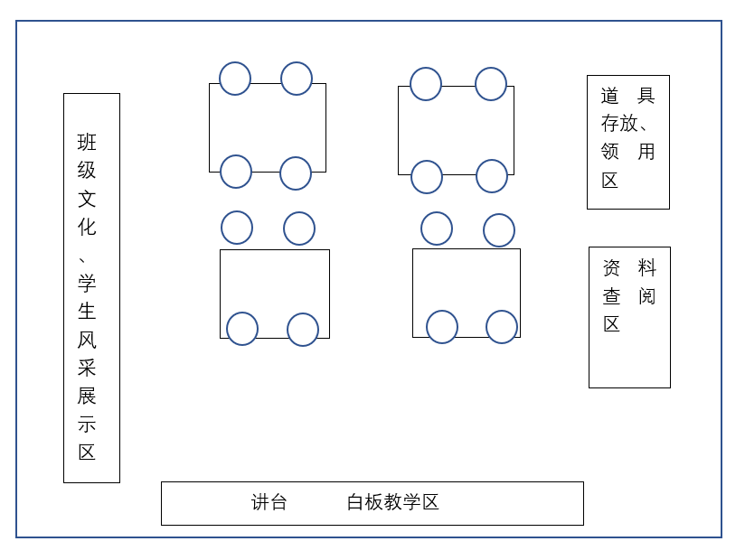
教学设计
学习资源
课外学习资源
课堂教学资源
课堂派平台
网络视频软件
视屏网站
1.教学区
2.班级文化.学生风采展示区：
3.道具存放.领用区：
4.资料查阅区：

Slide 13
教学设计
行为引导
教学方法
任务驱动
合作讨论
情景体验
案例分析

Slide 14
教学设计
课前
课中
课后
布置课前学习任务
实施教学
拓展提升
学习不仅仅发生在课堂上，而应体现在生活的无数个瞬间，贯穿人生的每个阶段。

Slide 15
教
实
学
施
jiao
shi
xue
shi

Slide 16
教学实施
教学流程及时间分配
情景体验
课前学习任务检查
任务实施
教师总结
5分钟
5分钟
10分钟
30分钟
15分钟
5分钟
5分钟
5分钟
教学准备
任务导入
成果展示评价
学生总结

Slide 17
教学实施
课前——布置学习任务
设计意图
引导学生完成课前预习，培养自主学习和团队协作意识

Slide 18
教学实施
课中——教学准备
设计意图
规范教学过程，提高规则纪律意识

Slide 19
教学实施
课中——课前学习检查
设计意图
强调课前学习任务的重要性，巩固学习效果

Slide 20
教学实施
课中——任务导入
设计意图
启发学生自主探究人际交往过程中的原则，以及增进和维护人际关系的重要性

Slide 21
教学实施
课中——任务实施
设计意图
1.通过小组间的讨论协作，培养团队沟通合作能力。
2.通过情景再现，角色代入提高学生的真实体验感。

Slide 22
教学实施
课中——成果展示与评价
设计意图
通过上台展示，培养学生表达的勇气与能力，帮助学生树立“言行一致、尊重他人”等意识

Slide 23
教学实施
课中——课堂总结
设计意图
学生总结：强化体验效果，培养学生感受和分析自我的能力，提升自省能力
教师总结：巩固知识，结合思政教育升华主题，利用“教师期望效应”鼓励学生自我提升和成长。

Slide 24
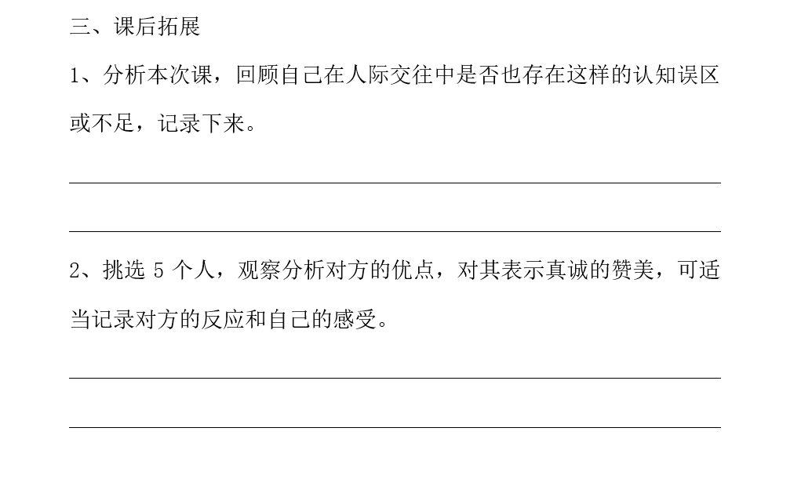
教学实施
课后——拓展提升
设计意图
学生在实践中进一步体会人际关系的增强和维护原则。学有所用，才能激发学生学习的兴趣和积雪学习的热情。

Slide 25
教
评
学
价
jiao
ping
xue
jia

Slide 26
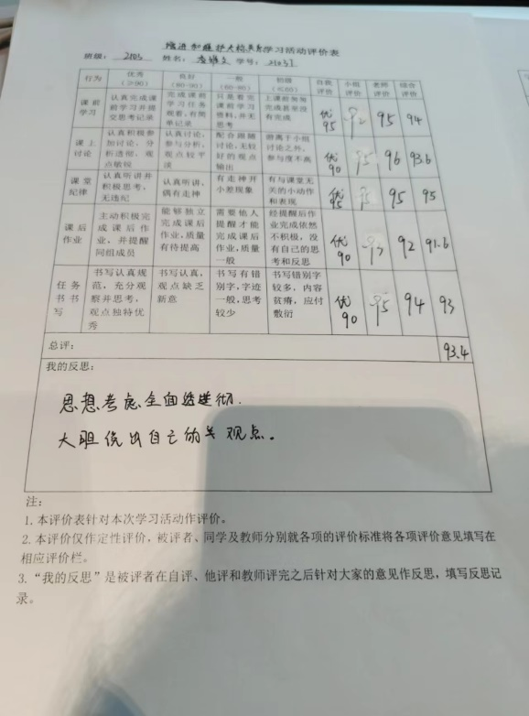
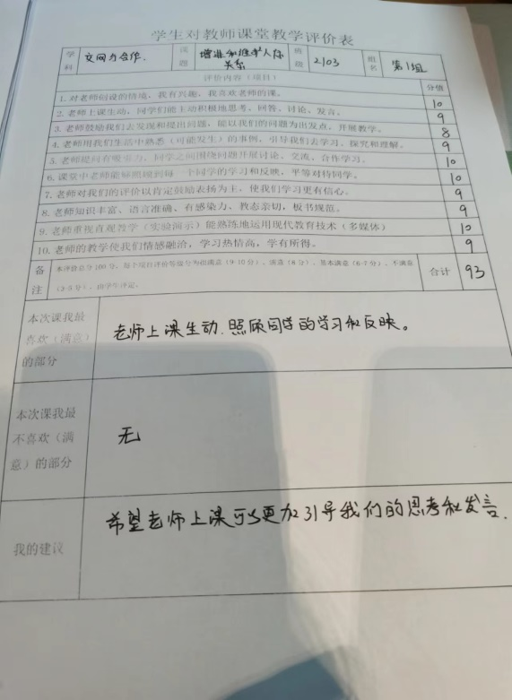
教学评价
学业评价
学生评教
学业评价采取学生自评.组内互评.教师评价3个方向从课前学习准备、课上表现、成果展示及课后拓展任务的完成等维度展示学生的综合素质，延长课堂学习效果。
通过学生对教学过程及效果的评价，教师可以了解自己在课程设计和实施过程中有哪些不足之处，及时改进，并了解学生的需求和喜好，从而能够在今后设计出更加适合学生的课堂。
功能

Slide 27
教学评价
教学反思
不足之处
成功之处
教学方法灵活多样
个别学生的团队精神不足
参与感不强
教学形式丰富
课堂体验好
互动演练环节，学生比较拘谨
约束，效果呈现不佳
充分发挥学生主观能动性

Slide 28
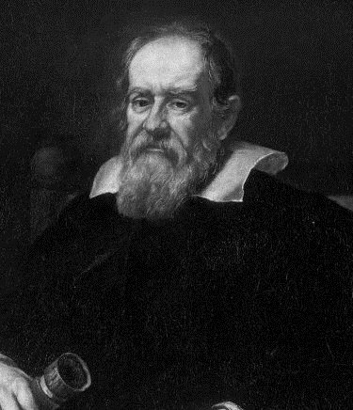
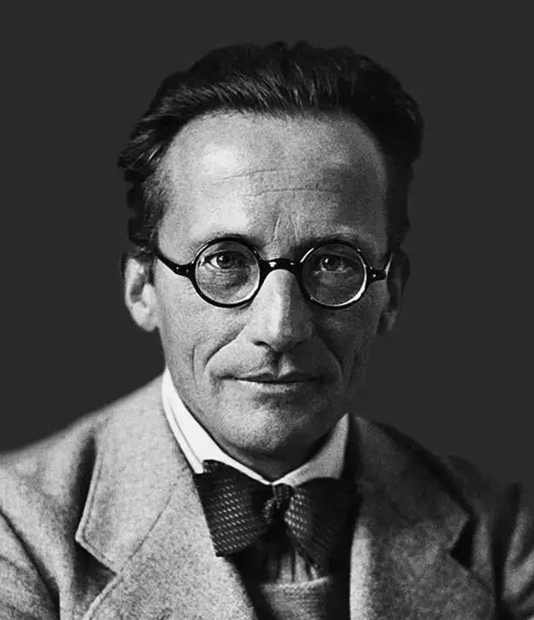
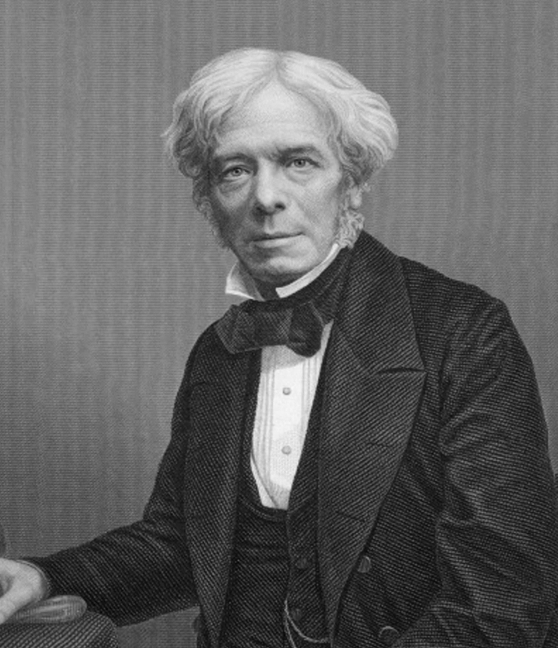
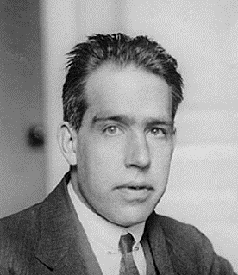
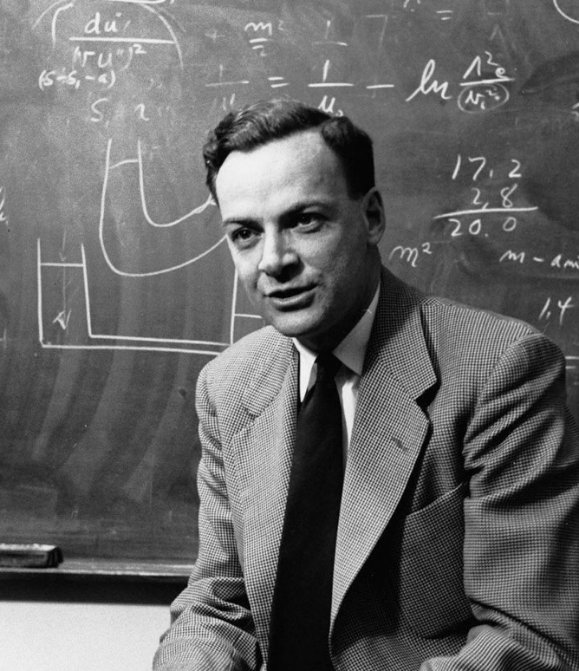
感谢观看！
学无止境，勇于攀登。

